Slide 1

13. modul – Tanulói tananyag
Digitális forensics és incidenskezelés (DFIR)
Önálló tanuláshoz • összefoglalók • példák • vizsgafelkészülés

Slide 2
HOGYAN HASZNÁLD?
Tanulási térkép
A diákslides több magyarázatot tartalmaz, mint az órai vetítés.
1. ÉRTSD
2. LÁSD
3. BIZONYÍTSD
DFIR, evidence, hash, incident lifecycle
Windows, Linux, hálózati és Cisco nyomok
timeline + evidence reference + report

Slide 3
TANULÓI JEGYZET
1. Mi az a DFIR?
A DOCX fejezetének vizuális, önállóan tanulható összefoglalója.
Kulcspont
Miért fontos?
Gyakorlati jelentés
DFIR = Digital Forensics and Incident Response. A cél nem pusztán annak megállapítása, hogy „valami történt”, hanem annak bizonyítható rekonstruálása, hogy mi történt, mikor, mely rendszereken és milyen hatással.
A forensics az adatok és digitális nyomok megőrzésére, vizsgálatára és összekapcsolására fókuszál; az incident response az észlelésre, triage-ra, containmentre, helyreállításra és a tanulságok beépítésére.
A modul minden gyakorlata zárt, engedélyezett iskolai laborban történik.
13. modul • tanulói PPT
3

Slide 4
TANULÓI JEGYZET
2. Esemény, riasztás és incidens
A DOCX fejezetének vizuális, önállóan tanulható összefoglalója.
Kulcspont
Miért fontos?
Gyakorlati jelentés
Esemény: bármilyen naplózható rendszeraktivitás (pl. bejelentkezés, folyamatindítás, HTTP-kérés).
Riasztás: olyan esemény vagy eseménysor, amely szabály, anomália vagy eszköz alapján figyelmet igényel.
Incidens: olyan biztonsági esemény, amely tényleges vagy valószínűsíthető hatással van bizalmasságra, sértetlenségre vagy rendelkezésre állásra.
13. modul • tanulói PPT
4

Slide 5
TANULÓI JEGYZET
3. Digitális bizonyíték és integritás
A DOCX fejezetének vizuális, önállóan tanulható összefoglalója.
Kulcspont
Miért fontos?
Gyakorlati jelentés
A digitális bizonyíték lehet fájl, napló, hálózati capture, konfiguráció, időbélyeg, felhasználói aktivitás vagy rendszerállapot.
A bizonyíték értékét a reprodukálhatóság és a sértetlenség adja. Ezért fontos a hash (pl. SHA-256), a forrás, a gyűjtés ideje, a gyűjtő személy és a kezelési lépések dokumentálása.
Az eredeti bizonyítékot lehetőség szerint nem módosítjuk; elemzéshez másolatot használunk.
13. modul • tanulói PPT
5

Slide 6
TANULÓI JEGYZET
4. Chain of custody – bizonyítékkezelési lánc
A DOCX fejezetének vizuális, önállóan tanulható összefoglalója.
Kulcspont
Mit jelent a gyakorlatban?
A chain of custody azt dokumentálja, hogy a bizonyíték kihez, mikor és milyen művelet során került. Iskolai laborban is érdemes gyakorolni, mert ugyanazt a fegyelmet tanítja, amely szakmai környezetben szükséges.
Minimum adatok: azonosító, forrás, gyűjtés időpontja, SHA-256, kezelő neve/csoportja, másolat helye, minden átadás vagy módosítás.
13. modul • tanulói PPT
6

Slide 7
TANULÓI JEGYZET
5. Volatile és non-volatile adatok
A DOCX fejezetének vizuális, önállóan tanulható összefoglalója.
Kulcspont
Miért fontos?
Gyakorlati jelentés
Volatile: gyorsan változó vagy kikapcsoláskor elvesző adatok – futó folyamatok, hálózati kapcsolatok, bejelentkezett felhasználók, memória.
Non-volatile: tartós adatok – lemezen lévő fájlok, Event Log, journal, Apache log, konfigurációk, PCAP fájlok.
A gyűjtési sorrendet a bizonyíték várható élettartama, értéke és a rendszer állapota alapján kell megtervezni.
13. modul • tanulói PPT
7

Slide 8
TANULÓI JEGYZET
6. Incidenskezelési életciklus
A DOCX fejezetének vizuális, önállóan tanulható összefoglalója.
Kulcspont
Mit jelent a gyakorlatban?
A modern incident response a kockázatkezelés része. Gyakorlatban a felkészülés, észlelés/triage, containment, eradication/remediation, recovery és utólagos tanulságok egymásba kapcsolódnak.
A dokumentáció végig jelen van: döntések, bizonyítékok, változtatások és eredmények rögzítése nélkül az incidens nem reprodukálható.
13. modul • tanulói PPT
8

Slide 9
TANULÓI JEGYZET
7. Triage – mihez nyúlunk először?
A DOCX fejezetének vizuális, önállóan tanulható összefoglalója.
Kulcspont
Mit jelent a gyakorlatban?
Első kérdések: mi az érintett eszköz, ki használta, mikor kezdődött a jelenség, van-e aktív kapcsolat, fut-e gyanús folyamat, mely naplók állnak rendelkezésre?
A triage célja a prioritás és a következő legjobb vizsgálati lépés kijelölése, nem a teljes bizonyítás az első öt percben.
13. modul • tanulói PPT
9

Slide 10
TANULÓI JEGYZET
8. Windows bizonyítékforrások
A DOCX fejezetének vizuális, önállóan tanulható összefoglalója.
Kulcspont
Mit jelent a gyakorlatban?
Windows Security, System és Application Event Log; folyamatindítási események; felhasználói bejelentkezések; szolgáltatások; hálózati kapcsolatok; fájlok és hash-ek.
Haladó kiegészítésként a Sysmon részletes rendszeraktivitást rögzíthet a Windows eseménynaplóba. A laborban ez opcionális, a natív Event Viewer is elegendő.
13. modul • tanulói PPT
10

Slide 11
TANULÓI JEGYZET
9. Linux bizonyítékforrások
A DOCX fejezetének vizuális, önállóan tanulható összefoglalója.
Kulcspont
Mit jelent a gyakorlatban?
journalctl, /var/log/auth.log vagy disztribúciófüggő hitelesítési napló, Apache access/error log, shell history, systemd szolgáltatások, fájlidőbélyegek, processzek és hálózati socketek.
A napló helye disztribúciófüggő lehet, ezért mindig a tényleges környezetet ellenőrizzük.
13. modul • tanulói PPT
11

Slide 12
TANULÓI JEGYZET
10. Hálózati bizonyíték
A DOCX fejezetének vizuális, önállóan tanulható összefoglalója.
Kulcspont
Mit jelent a gyakorlatban?
PCAP, DNS-kérések, TCP kapcsolatok, HTTP-kérések, ICMP, router/switch syslog és SPAN segítségével készített forgalmi minták.
A hálózati bizonyíték erőssége, hogy több végpont aktivitását ugyanazon idővonalon lehet összevetni.
13. modul • tanulói PPT
12

Slide 13
TANULÓI JEGYZET
11. Idővonal és korreláció
A DOCX fejezetének vizuális, önállóan tanulható összefoglalója.
Kulcspont
Mit jelent a gyakorlatban?
Egyetlen log ritkán mond el mindent. A cél különböző források időbélyegeinek összekapcsolása: Windows esemény → DNS → HTTP → Apache log → fájl létrehozás → folyamatindítás.
Óraeltérés és időzóna hibás következtetéshez vezethet, ezért a labor előtt az időszinkront ellenőrizzük.
13. modul • tanulói PPT
13

Slide 14
TANULÓI JEGYZET
12. Autopsy – vizuális digitális forensics
A DOCX fejezetének vizuális, önállóan tanulható összefoglalója.
Kulcspont
Mit jelent a gyakorlatban?
Az Autopsy nyílt forrású digitális forensics platform. Képes ügyek (cases) kezelésére, disk image, local disk és logical files/folders adatforrások elemzésére.
A modulban „Logical Files” adatforrással dolgozunk, így kis méretű, biztonságos oktatási bizonyítékcsomaggal lehet gyakorolni a hash, kulcsszókeresés, metaadat, fájltípus és jelentéskészítés folyamatát.
13. modul • tanulói PPT
14

Slide 15
TANULÓI JEGYZET
13. Incident report – mit kell bizonyítani?
A DOCX fejezetének vizuális, önállóan tanulható összefoglalója.
Kulcspont
Mit jelent a gyakorlatban?
Egy jó jelentés válaszol: Mi történt? Mikor? Mely eszközök/fiókok érintettek? Milyen bizonyíték támasztja alá? Mi a kockázat? Mit tettünk? Mi lett az újrateszt eredménye?
A jelentésben a megfigyelt tényt külön kell választani a feltételezéstől. A bizonyítékra hivatkozás legyen konkrét: fájlnév, hash, log sor, Event ID, frame szám vagy időbélyeg.
13. modul • tanulói PPT
15

Slide 16
TANULÓI JEGYZET
14. Gyakori hibák
A DOCX fejezetének vizuális, önállóan tanulható összefoglalója.
Lényeg
Túl korán módosítani az érintett rendszert; bizonyítékot gyűjteni hash és jegyzőkönyv nélkül; időzónákat keverni; feltételezést tényként leírni; az események sorrendjét nem ellenőrizni; javítás után retestet kihagyni.
13. modul • tanulói PPT
16

Slide 17
GYAKORLATI SEGÉDLET
Gyors parancspuska
Nem bemagolni kell – azt jegyezd meg, milyen kérdésre ad választ.
WINDOWS
LINUX
WIRESHARK
Get-FileHash <file> -Algorithm SHA256 Get-WinEvent -LogName Security Get-Process Get-NetTCPConnection
sha256sum <file> journalctl --since "10 min ago" ps aux ss -tulpn tail -n 50 access.log
dns http ip.addr == 10.13.12.20 tcp.stream eq 0 Follow TCP Stream

Slide 18
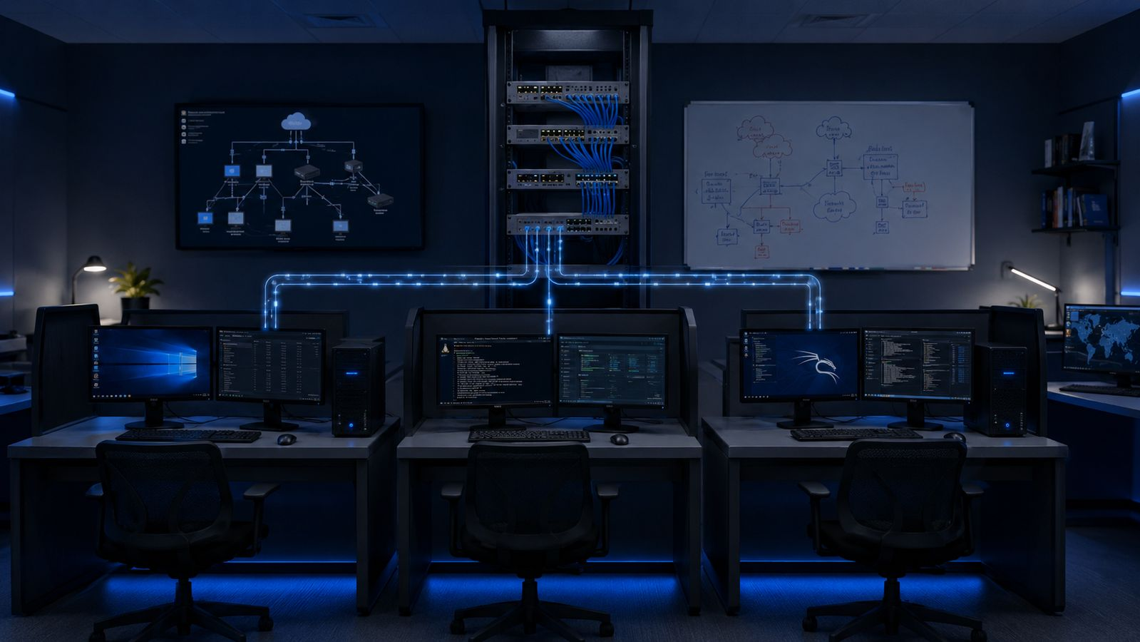
Labor topológia – 3 pod
A saját pododban ugyanazt a DFIR folyamatot gyakorlod, mint a másik két csapat.
USER ZONE
SERVER ZONE
DFIR
Windows kliens + Kali
Debian Apache + Syslog
Autopsy + Wireshark

Slide 19
GYAKORLATOK
A 9 labor röviden
Kezdetben vezetett, a végén önálló nyomozás.
1.
2.
3.
Bizonyítékátvétel és SHA-256
Windows Event Log triage
Linux és Apache log nyomozás
4.
5.
6.
Cisco syslog mint bizonyíték
SPAN + Wireshark forensics
Autopsy: Logical Files vizsgálat
7.
8.
9.
Triage élő gépen: folyamatok és kapcsolatok
BLUE LANTERN: teljes incidensrekonstrukció
Mini CTF: „Éjféli műszak”

Slide 20
ESZKÖZHASZNÁLAT
Autopsy workflow – 5 lépés
Logical Files eset a BLUE LANTERN bizonyítékcsomaggal.
01
02
03
04
05
Create Case
Logical Files
Ingest
Search + Tag
Report

Slide 21
ÖNELLENŐRZÉS
Gyakorló timeline
Próbáld meg előbb saját magad sorrendbe rakni, majd ellenőrizd a bizonyítékforrást.
?
?
HTTP GET /packages/agent_update.ps1
Windows 4688 / curl.exe
?
?
DNS query update-lab.local
Cisco marker
?
Linux IRLAB marker
Helyes sorrendhez ne csak az esemény nevét, hanem az időbélyeget is keresd meg.

Slide 22
ÖNELLENŐRZÉS
Vizsga előtti 10 kérdés
Ha ezekre saját szavaiddal válaszolsz, az elméleti rész rendben van.
01
02
03
04
05
DFIR jelentése?
Event vs incident?
Hash szerepe?
Chain of custody?
Volatile adat?
06
07
08
09
10
4688 mire utal?
journalctl mire jó?
SPAN miért kell?
Autopsy Logical Files?
Miért retest?

Slide 23

DFIR = bizonyítható történet
Gyűjtés → integritás → korreláció → döntés → remediation → retest
A részletesebb magyarázatokat a DOCX-ben találod; ezt a PPT-t gyors ismétléshez használd.

